Slide 1
Bu ne? Bu kim? Burası neresi?

Slide 2
BU NE?

Slide 3
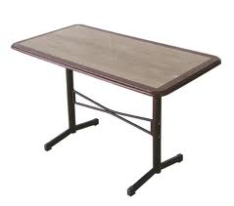
Bu ne?
Bu bir masa.

Slide 4
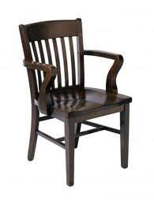
Bu ne?
Bu bir sandalye.

Slide 5
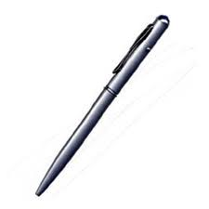
Bu ne?
Bu bir kalem.

Slide 6
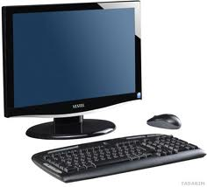
Bu ne?
Bu bir bilgisayar.

Slide 7
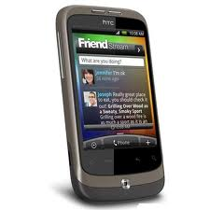
Bu ne?
Bu bir telefon.

Slide 8
BU KİM?

Slide 9
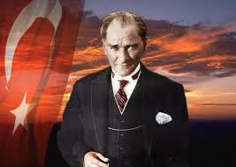

Bu kim?
Atatürk
O Atatürk
Bu bir Atatürk

Slide 10
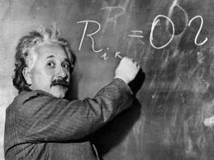
Bu kim?
Einstein
O Einstein
Bu bir Einstein

Slide 11
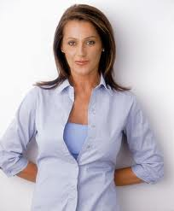
Bu kim?
Nadia Comăneci
O Nadia Comăneci
Bu bir Nadia Comăneci

Slide 12
Bu ne? X
Bu kim?

Slide 13
Bu kim? X
Bu ne?

Slide 14
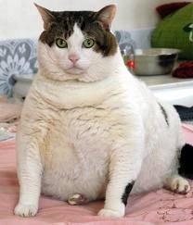
Bu kim? X
Bu ne?

Slide 15
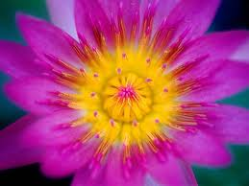
Bu kim? X
Bu ne?

Slide 16
BURASI NERESİ?

Slide 17
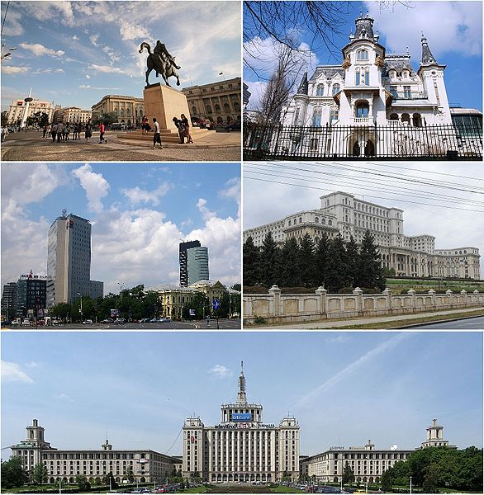
Burası neresi?
Burası Bükreş
Bükreş
Burası bir Bükreş

Slide 18
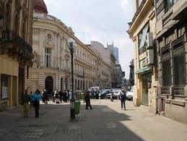
Burası neresi?
Burası Centru Vechi
Centru Vechi
Burası bir Centru Vechi

Slide 19
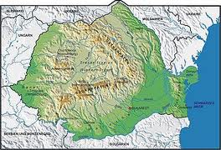
Burası neresi?
Burası Romanya
Romanya
Burası bir Romanya

